Slide 1
О реализации Модуля «Хоккей»
в общеобразовательных организациях
Анисимова Марина Вячеславовна, руководитель Федерального ресурсного центра развития дополнительного образования физкультурно-спортивной направленности ФГБУ «ФЦОМОФВ»

Slide 2
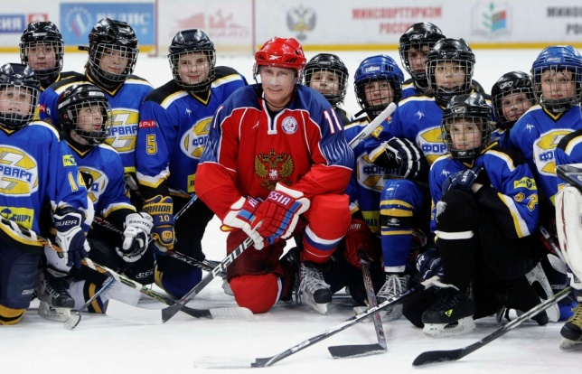
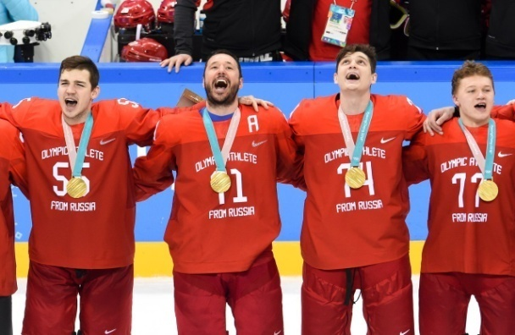
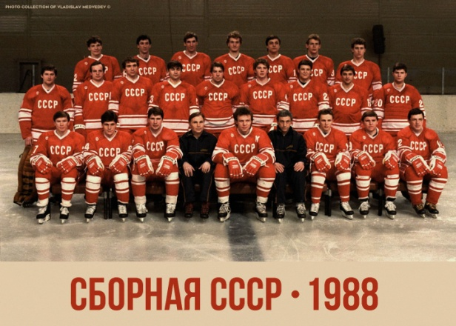
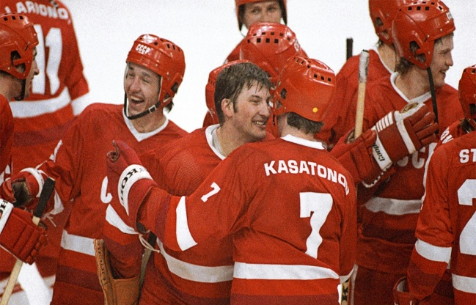
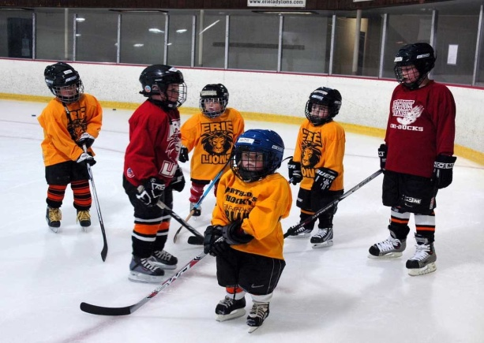
ТРАДИЦИИ И ФИЛОСОФИЯ ХОККЕЯ
ХОККЕЙ - это система воспитания, способствующая развитию морально-волевых качеств человека, патриотизма и гражданственности
ХОККЕЙ тесно связан с историей страны, историей побед. ХОККЕЙ – живой символ преемственности поколений
ХОККЕЙ – эффективное средство физического и интеллектуального развития, становления личностного и профессионального самоопределения
ХОККЕЙ – эффективное средство укрепления здоровья, формирования привычки ЗОЖ, правомерного поведения в социуме
ХОККЕЙ формирует социальную опору общества, людей, способных постоять за себя, за своих близких, за Родину
ХОККЕЙ –средство выявления, поддержки и сопровождения одаренных детей

Slide 3
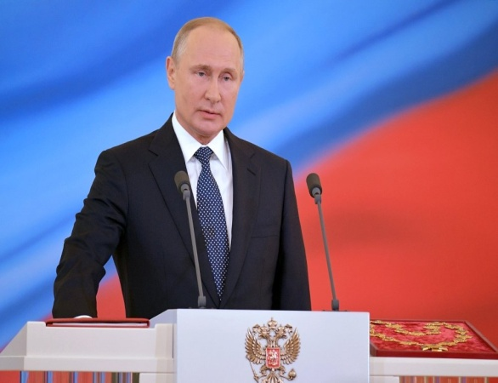
ГОСУДАРСТВЕННАЯ ПОЛИТИКА В ОБРАЗОВАНИИ
Государственный Совет по развитию
физической культуры и спорта, 22 апреля 2016 г.
ПЕРЕЧЕНЬ ПОРУЧЕНИЙ
по итогам заседания Совета по развитию физической культуры и спорта, состоявшегося
22 апреля 2016 года
от 11 мая 2016 года № ПР-905
1.Правительству Российской Федерации:
б) Разработать и утвердить подпрограмму «Развитие хоккея в Российской Федерации на 2018-2020 годы» Федеральной целевой программы «Развитие физической культуры и спорта в Российской Федерации на 2016-2020 годы», предусмотрев, в том числе создание центров развития хоккея в федеральных округах.
Срок – 20 декабря 2016 года
Ответственный: Медведев Д.А.
4. | Разработка и экспертиза модуля «хоккей» примерной рабочей программы учебного предмета «Физическая культура» для общеобразовательных организаций | Минобрнауки России, Минспорт России, федерация хоккея России, ООО «Континентальная хоккейная лига» | II квартал 2019 г. | Модуль «хоккей» примерной рабочей программы учебного предмета «Физическая культура» для общеобразовательных организаций
5. | Включение модуля «хоккей» примерной рабочей программы учебного предмета «Физическая культура» в реестр примерных основных общеобразовательных программ. Информирование органов исполнительной власти субъектов РФ | Минобрнауки России | III квартал 2019 г. | Модуль размещен в реестре примерных основных общеобразовательных программ. Информационное письмо в субъекты РФ

Slide 4
ЦЕЛЬ И ЗАДАЧИ МОДУЛЯ «ХОККЕЙ»
Цель Модуля - формирование у обучающихся навыков общечеловеческой культуры и социального самоопределения, устойчивой мотивации к сохранению и укреплению собственного здоровья, ведению здорового и безопасного образа жизни через занятия физической культурой и спортом с использованием средств хоккея
Задачи модуля:
- укрепление физического, психологического и социального здоровья обучающихся, развитие основных физических качеств и повышение функциональных возможностей их организма, обеспечение культуры безопасного поведения на занятиях по хоккею;
- формирование культуры движений, обогащение двигательного опыта физическими упражнениями с общеразвивающей и корригирующей направленностью, техническими действиями и приемами вида спорта «Хоккей»;
- формирование общих представлений о хоккее, о его возможностях и значении в процессе укрепления здоровья, физическом развитии и физической подготовке обучающихся;
- формирование образовательного фундамента знаний и умений в области ФК и С, культурного уровня развития личности обучающегося, создающих необходимые предпосылки для его самореализации; развитие положительной мотивации и устойчивого учебно- познавательного интереса к предмету «Физическая культура»;
- воспитание положительных качеств личности, норм коллективного взаимодействия и сотрудничества в образовательной и соревновательной деятельности;
- популяризация хоккея среди подрастающего поколения, привлечение обучающихся, проявляющих повышенный интерес и способности к занятиям хоккеем, в школьные спортивные клубы, секции, к участию в соревнованиях; выявление, развитие и поддержка одарённых детей в области спорта.

Slide 5
Преимущества Модуля «Хоккей»
решение основных задач физического воспитания
обеспечение развития ведущих физических качеств и функциональных систем организма за счёт многофункциональности средств хоккея
создание необходимых предпосылок для самореализации обучающихся в области ФК и С
преемственность программ физического воспитания по уровням образования (начальное ,основное, среднее общее образование)
интеграция уроков физической культуры с формами дополнительного физкультурно-спортивного образования
системность
комплексность
конкретность
вариативность
доступность
простота

Slide 6
ХОККЕЙ В ОБРАЗОВАНИИ
Фестивали «Хоккей в школе», «Всей семьей на стадион»,
«Мой друг - хоккей»
Спортивные праздники, приуроченные
к знаменательным хоккейным датам
Образовательные программы, конкурсы, акции, викторины,
флэш-мобы, выставки, тематические недели
Проведение конференций, мастер-классов, совещаний, вебинаров, КПК, телемостов, форумов
Спортивно-массовые мероприятия по хоккею всероссийского и международного уровней для общеобразовательных организаций
Международное сотрудничество в сфере образовательных проектов и программ по хоккею, реализуемых в системах образования других стран
Мероприятия
с приглашением спортсменов, ветеранов спорта, представителей федераций
Организация ШСК на основе хоккея, секций по хоккею
Физкультурно-спортивные лагерные кампании для непрерывного освоения обучающимися образовательных программ по хоккею

Slide 7
ПОКАЗАТЕЛИ УСПЕШНОСТИ МОДУЛЯ «ХОККЕЙ»
существенное увеличение количества детей и подростков, систематически занимающихся физической культурой и спортом, в том числе видом спорта «Хоккей»;
внесение значительного вклада в укрепление здоровья, физической подготовленности и социальной адаптации подрастающего поколения;
увеличение количества ШСК, пропагандирующих хоккей, секций по хоккею в образовательных организациях;
повышение мотивации и ориентации подрастающего поколения на занятиях хоккеем в ШСК, секциях и спортивных школах;
возможность поиска и отбора талантливых юных хоккеистов;
повышение уровня профессиональной компетенции педагогических кадров;
развитие материально-технических условий для занятий хоккеем на базе общеобразовательных организаций;
обновление в части содержания, форм, средств образовательной, физкультурно- спортивной и досуговой деятельности подрастающего поколения средствами хоккея;
конкурентоспособность образовательных программ и проектов в области хоккея на международном уровне.

Slide 8
СОГЛАШЕНИЕ О СОТРУДНИЧЕСТВЕ МЕЖДУ МИНРОСВЕЩЕНИЯ РОССИИ, МИНСПОРТА РОССИИ
И ОБЩЕРОССИЙСКОЙ ОБЩЕСТВЕННОЙ ОРГАНИЗАЦИЕЙ «ФЕДЕРАЦИЯ ХОККЕЯ РОССИИ»
И ДОРОЖНАЯ КАРТА ПО РАЗВИТИЮ ВИДА СПОРТА «ХОККЕЙ» В СФЕРЕ ОБРАЗОВАНИЯ (НА 2022 ГОД)

Slide 9
